Slide 1
Machine Learning y analítica predictiva
Profesor: César Hormazábal
LinkedIn: linkedin.com/in/hormazabalcesar
Email: cesar.hormazabal@lhlab.cl
Fecha: 6 de septiembre de 2018

Slide 2
Introducción
Tipos de modelos en Machine Learning y Aplicaciones.
Regresiones y sus diferencias
Modelos de Clasificación.
Técnicas Extra
Como llevar un proyecto de machine learning exitosamente.

Slide 3
¿Qué es Machine Learning?

Slide 4

Machine Learning
¿Cómo aprenden las máquinas?
“A computer program is said to learn from experience E with respect to some class of tasks T and performance measure P if its performance at tasks in T, as measured by P, improves with experience E.”
Tom M. Mitchell (1997)
Storage
Abstracción
Generalización
Evaluación
Conceptos
Inferencias
Datos
mjorquera@metricarts.com
Notes:
-Abstraction: Darle significado a los datos (ejemplo de la pipa). Conecta la imegen con la “idea” y luego se produce la representación del conocimiento.
Tal abstracción →Mathematical equations
• Relational diagrams such as trees and graphs
• Logical if/else rules
• Groupings of data known as clusters
-The term generalization describes the process of turning abstracted knowledge
into a form that can be utilized for future action, on tasks that are similar, but not
identical, to those it has seen before.

Slide 5
Supongamos que estamos buscando un enfoque para encontrar fraude crediticio.
Nombre | Monto | Fraude
Juan | 2500 | No
Pedro | 1300 | Sí
Pablo | 5000 | Sí
Andrea | 7000 | No

Slide 6
¿Existe algún patrón que podamos encontrar en la data?

Slide 7
Ahora examinemos el siguiente ejemplo:
Nombre | Monto | De dónde es la cuenta | Dónde fue usado | Edad | Fraude
Juan | 2500 | Chile | Brasil | 30 | No
Pedro | 1300 | Rusia | España | 22 | Sí
Pablo | 5000 | Rusia | Chile | 26 | Sí
Andrea | 7000 | Colombia | Argentina | 40 | No

Slide 8
Con más data empezamos a encontrar más patrones.
¿Qué pasa si la data empieza a crecer a millones?
No se pueden encontrar patrones visualmente, por lo cual se hace uso de técnicas estadísticas para encontrar aquellos patrones.

Slide 9
Machine Learning
Lo que hace un proceso de machine learning es:
Aplicar técnicas Estadísticas para encontrar patrones.
Generar una implementación que reconoce aquel patrón. (Es decir, un código).
Este código es conocido como un modelo y puede ser llamado por las aplicaciones que quieran resolver el problema.

Slide 10
Proceso de Machine Learning
Procesar Datos.
Visualizar.
Aplicar Algoritmo de Machine Learning.
Consumir el modelo en una aplicación.
Se itera el proceso hasta que la data está preparada
Se itera el proceso para encontrar el mejor modelo

Slide 11
Procesar Datos
¿Qué datos son importantes para el modelo?
¿Tienen sentido los datos para el formato del problema?
¿Existe alguna transformación de los datos que haga que tengan sentido?

Slide 12
Visualizar Datos
¿Puedo descubrir relaciones entre los datos?
Debido a las dificultades de nuestra visión, se recomienda buscar las relaciones de a pares
Se visualizan tendencias, dispersiones.

Slide 13
Aplicar Modelo de Machine Learning.
Al aplicarlo tendremos cierto nivel de certeza del modelo.
Es el momento de compararlo con otros modelos.
Se compara en base al éxito del modelo y el costo de cálculo que suponga, además de que tan comprensible es.

Slide 14
Aplicaciones de Machine Learning
Anti-Fraude.
Trading algorítmico.
Fondos de inversión manejados por IA
Anti-Lavado de dinero.
Análisis de transacciones en tiempo real.
Credit-Scoring.
Inversión automática.
Modelos de Fuga y Propensión de Clientes.

Slide 15
Aplicaciones de Machine Learning
JPMorgan -> Algoritmo COIN (Análisis automático de documentos).
-> Emerging Opportunities Engine
Wells Fargo->Chatbot para la mensajería de la compañía.
Citibank ->FeedzAI (Detector de fraudes)
ChileCompra->Detector de Fraude en compra públicas.
Comparador de precios automático

Slide 16
Discusión de Primer Caso
Piense 5 situaciones en su compañía donde la velocidad de reacción a una situación ha sido más lenta de lo necesario, discuta si sería posible pasarla a un modelo de machine learning.
Discuta 5 situaciones donde el volumen de datos es más grande de lo que puede procesar una persona. ¿Cómo lo automatizaría, qué variables serían las importantes?

Slide 17
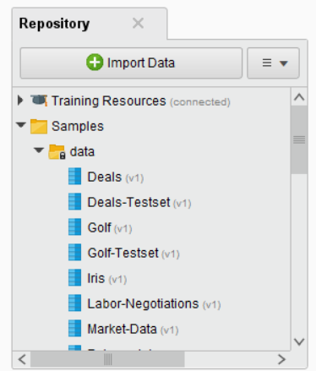
Ejemplo en Rapid-Miner
Carga de dato en repositorio

Slide 18
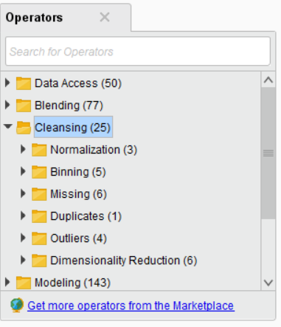
Ejemplo en Rapid-Miner
Limpieza de Data

Slide 19
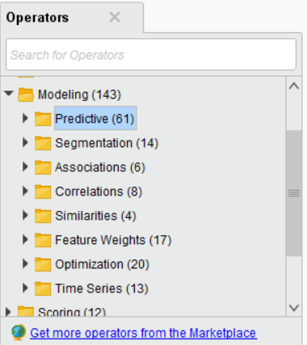
Ejemplo en Rapid-Miner
Creación de Modelo

Slide 20
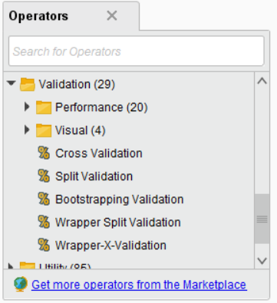
Ejemplo en Rapid-Miner
Validación de Resultados

Slide 21
Creación de un modelo en RM
Cargue la data de banco.
Asigne roles y tipos pertinentes.
Use un modelo de árbol para generar un modelo predictivo.
Valide su nivel de error.

Slide 22
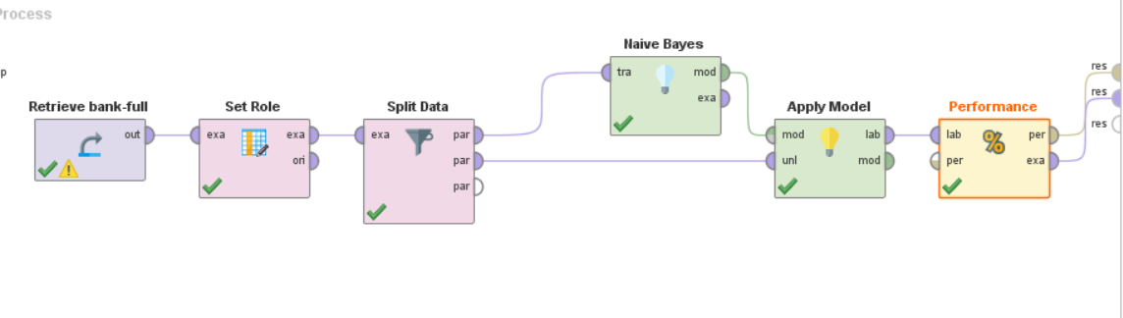

Slide 23
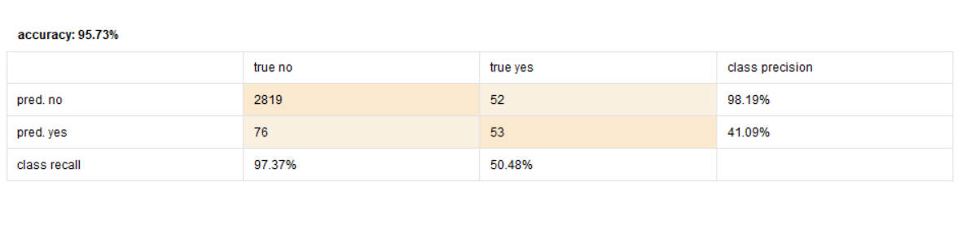

Slide 24
Modelos ML

Slide 25

Machine Learning
¿Qué tipo de aprendizajes existen?
mjorquera@metricarts.com

Slide 26
Aprendizaje Supervisado vs No Supervisado
El objetivo del aprendizaje supervisado, es mapear la relación entre un conjunto de variables y su respuesta.
Esta relación no es necesariamente una función, es decir para un mismo conjunto de variables, pueden haber observaciones que tengan valores distintos.
La relación encontrada o establecida entre las relaciones de las variables es lo que llamamos un modelo.
En el aprendizaje no supervisado, no tenemos nuestra variable de respuesta, así que dado las variables buscamos relaciones o patrones entre ellas.

Slide 27
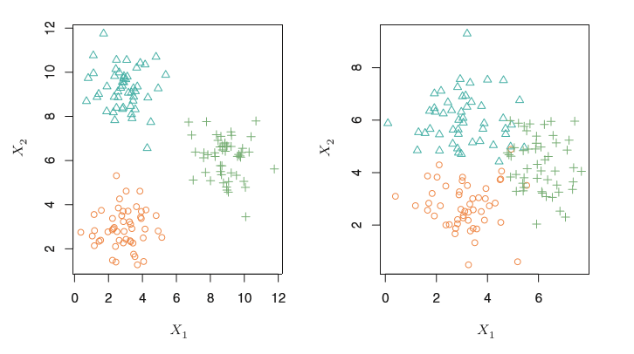
Aprendizaje Supervisado vs No Supervisado

Slide 28

Regresión vs Clasificación.
Clasificación
Regresión

Slide 29
Aprendizaje supervisado
¿Qué es ?
Consideremos la siguiente situación:
Data: Registro de ventas de 200 productos
Inversión en campañas para cada producto en TV, Radio y Diario
Necesidad: Ante el lanzamiento de un nuevo producto, ¿Cómo debiera invertir el dinero en campañas para generar la mayor cantidad de ventas?¿Cuánto dinero y en qué medio?

Slide 30
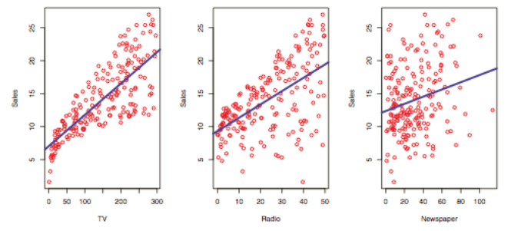
Aprendizaje supervisado

Slide 31

Aprendizaje supervisado
¿Qué elementos defininen a este problema (inputs)?
¿Qué buscamos finalmente (output)?
¿Cómo?

Slide 32
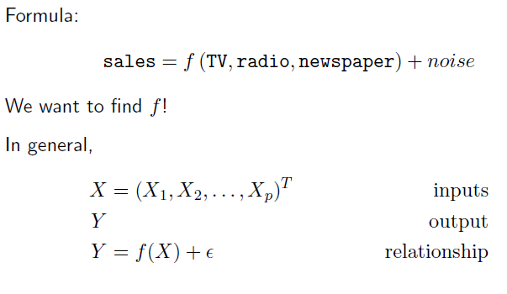
Aprendizaje supervisado
Fórmula
Queremos estimar la función f. En general

Slide 33
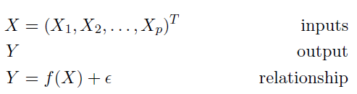
Aprendizaje supervisado
Nos interesa estimar la función f en dos contextos: regresión y clasificación.

Slide 34
Aprendizaje supervisado
Situación actual:
Tenemos una necesidad definida, nuestra data y observaciones … ¿cómo estimamos f?
Modelos paramétricos
Modelos no paramétricos

Slide 35



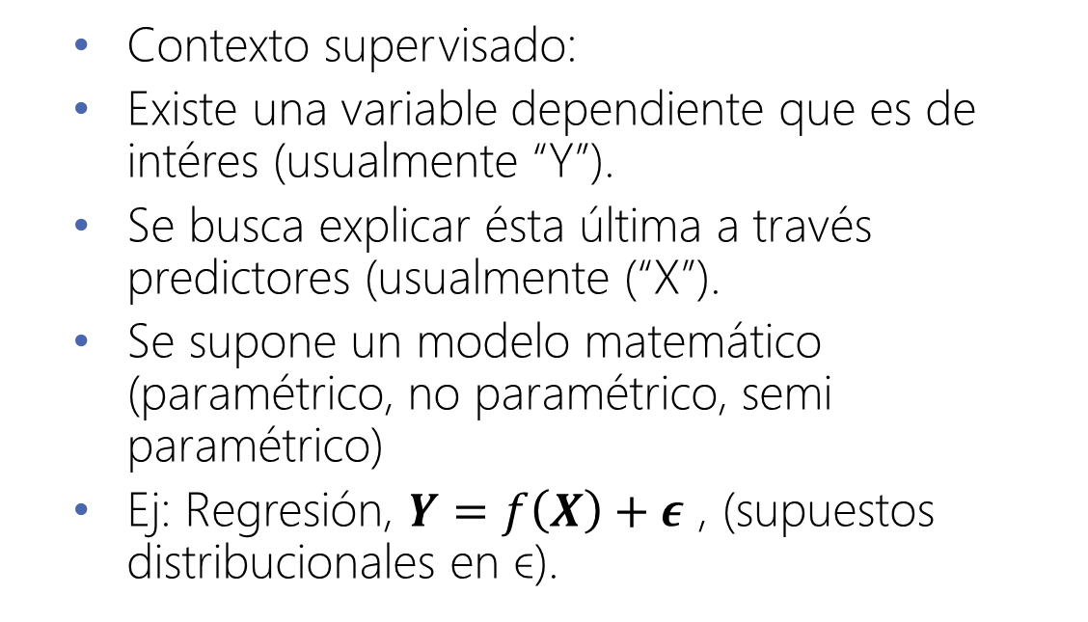
Aprendizaje supervisado
Contexto supervisado:
Existe una variable dependiente que es de intéres (usualmente “Y”).
Se busca explicar ésta última a través predictores (usualmente (“X”).
Se supone un modelo matemático (paramétrico, no paramétrico, semi paramétrico)
Ej: Regresión, $Y=f\left(X\right)+ε$ , (supuestos distribucionales en ϵ).
Algunos modelos usuales
Regresiones (lineales, GLM, no paramétricas, series de tiempo, etc.)
KNN, SVM, Redes Neuronales, Árboles de decisión (y sus derivados)

Slide 36

Aprendizaje supervisado
Clasificación
En el contexto supervisado, la variable dependiente (Y) puede ser númerica o categórica.
Categórica: Problema de clasificación.
Numérica: Problema de regresión.
Clasificación
Regresión

Slide 37
Modelos de Clasificación
Algunos modelos de clasificación
KNN (K-nearest neighboor).
SVM (Support Vector Machine).
Redes Neuronales.
Árboles de decisión (y sus derivados).
Regresión logística.
Clasificador de Bayes.
LDA (Linear discriminant analysis).
QDA (Quadratic discriminant analysis).
Entre otros…
Total categorías de Y
Clasificación binaria
Dos clases
Clasificación multiclase
Más de dos clases
mjorquera@metricarts.com

Slide 38
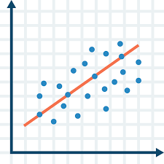
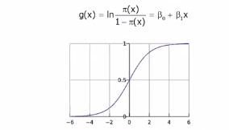
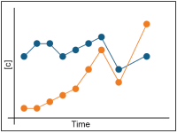
Modelos de regresión
Sólo por mencionar algunos modelos:
Regresión lineal.
Regresión logística.
Regresión Poisson.
Modelos mixtos
Modelos aditivos generalizados
Regresión quantil.
Regresión no paramétrica.
…
Series temporales.
Árboles de regresión.
Regresión KNN.
Etc…
GLM

Slide 39
Evaluación de modelos de ML
Cómo saber si voy por un buen camino

Slide 40
La compensación entre la flexibilidad e interpretabilidad del modelo.
Alta
Lasso
Mínimos Cuadrados
Interpretabilidad
Modelos Aditivos/Árboles
Bagging,Boosting
Support Vector Machine
Baja
Baja
Flexibilidad
Alta

Slide 41
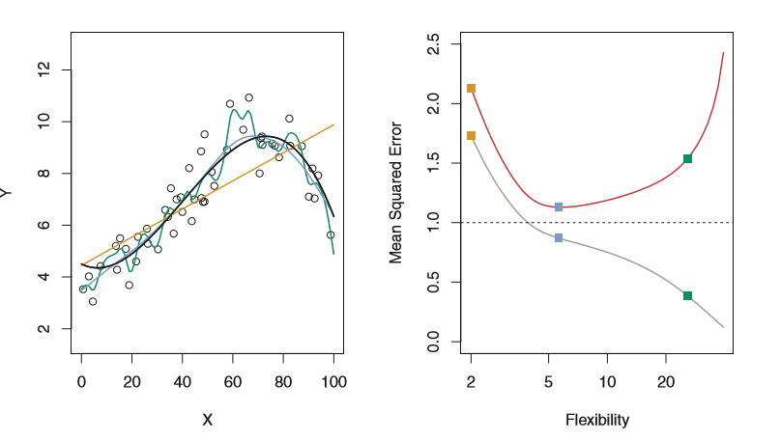
Midiendo la calidad del modelo

Slide 42
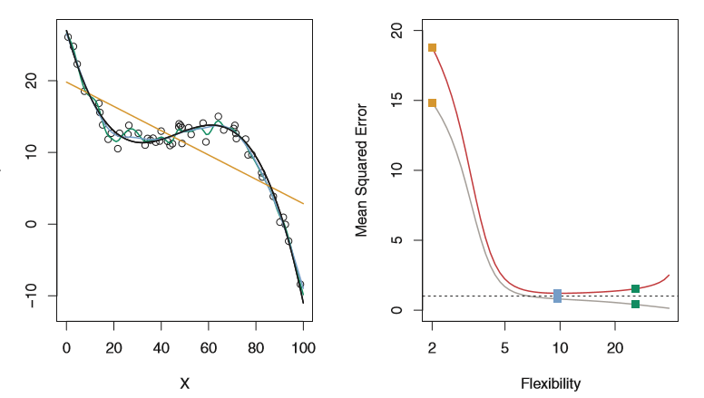
El trade off entre Sesgo y Varianza.

Slide 43
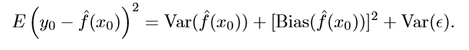
El trade off entre Sesgo y Varianza.
Minimizar la Suma, de Sesgo, Varianza, y Varianza del Error.

Slide 44
Medidas de Calidad para un Modelo
Elementos Relevantes de Investigación
Falso Negativo
Verdadero Negativo
Verdadero Positivo
Falso Positivo
Elementos Seleccionados
Por el Modelo

Slide 45
Evaluación de modelos de clasificación
¿Qué ocurre si la clase de interés es rara o poco frecuente?
Ejemplo: detección de fraude, cáncer, fuga de clientes, etc
Una tasa de reconocimiento del 97% (tasa de error de un 3%) puede ser muy alta, pero engañosa si sólo el 3% de las tuplas tenían cáncer.
Puede ocurrir que el clasificador sea muy bueno reconociendo los registros libres de cáncer, pero incapaz de detectar las que sí lo padecen.
Necesitamos otras medidas que cuantifiquen el desempeño del modelo de clasificación en las tuplas positivas y negativas.

Slide 46
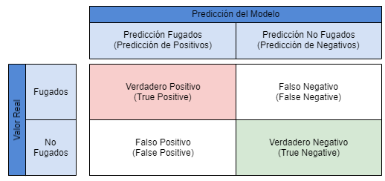
Medidas de Calidad para un Modelo
Matriz de Confusión
La matriz de confusión es el resultado final del entrenamiento, después de seleccionar un Threshold o Punto de Corte. Y Se utiliza para evaluar el poder predictivo del modelo dado una muestra de testeo.

Slide 47
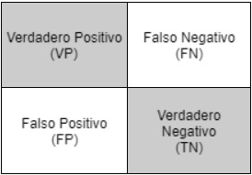
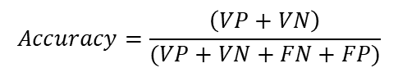
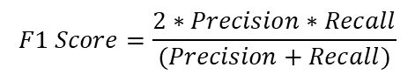
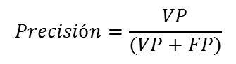
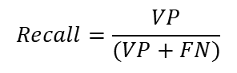
Medidas de Calidad para un Modelo
Medidas útiles en un Matriz de Confusión
Accuracy, es útil para evaluar un modelo en términos generales, se puede utilizar en modelos que predicen dos clases, es recomendable para clases que son balanceadas.
$$Accuracy=\frac{\left(VP+VN\right)}{(VP+VN+FN+FP)}$$
$$Recall=\frac{VP}{(VP+FN)}$$
Recall, a partir de los Fugados Reales cual sería la tasa de casos que logro predecir el modelo.
$$Precisión=\frac{VP}{(VP+FP)}$$
Precisión, a partir de los Fugados predichos por el modelo calcula la tasa de Fugados Reales que tiene.
$$F1 Score=\frac{2∗Precision∗Recall}{(Precision+Recall)}$$
F1 Score, esta medida resume las medidas de Recall y Precisión.

Slide 48
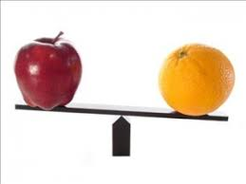
Evaluación de modelos de clasificación
Cómo comparar dos clasificadores
TP, TN, FP, FN también son útiles para cuantificar los costos y beneficios asociados con un modelo de clasificación.
Los costos de un FN (predecir que está sano un paciente con cáncer)es mucho mayor que el de un FP (predecir que está con cáncer alguien sano.
Se puede pesar más uno tipo de error que el otro, asignándole un costo más alto.
Estos costos consideran el riesgo de la mala clasificación, costos económicos,etc.

Slide 49
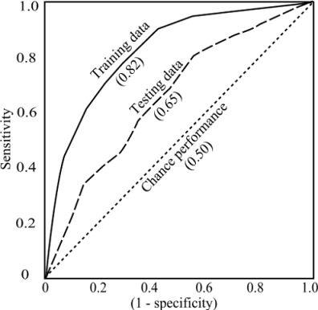
Evaluación de modelos de clasificación, curva ROC
Para un problema con 2 clases, la curva ROC permite visualizar el compromiso entre la tasa en que el modelo puede reconocer con precisión los casos positivos versus la tasa de falsos positivos para diferentes porciones del conjunto donde se está validando el modelo.
Eje Y: Tasa de verdaderos positivos (TPR o sensibilidad)
Eje X: Tasa de falsos positivos (FPR o 1-Especificidad)

Slide 50
Apéndice: evaluación de modelos de clasificación, curva ROC
Permiten comparar visualmente distintos modelos de clasificación.
El área que queda bajo la curva es una medida de la precisión del clasificador (AUC)
Más cerca de la diagonal (área = 0.5), menos preciso será el modelo
Por tanto, un modelo perfecto tendrá área = 1.

Slide 51
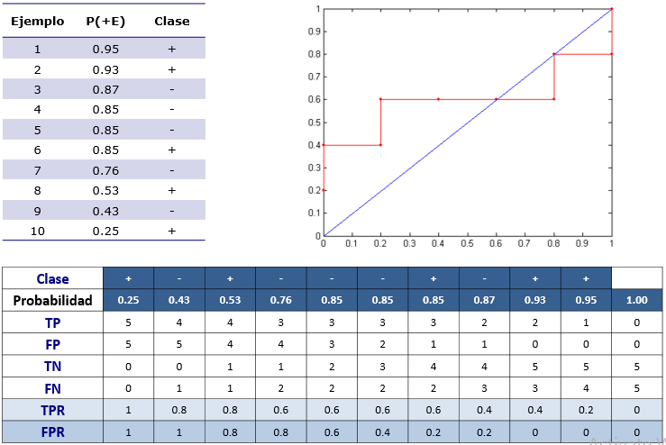
Clasificación binaria: Curva ROC

Slide 52
Ejemplo Rapid Miner

Slide 53
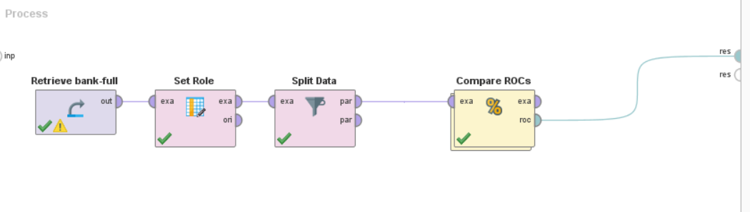

Slide 54
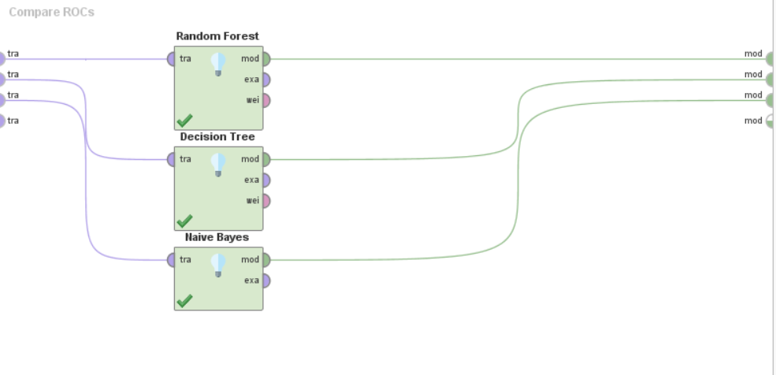

Slide 55
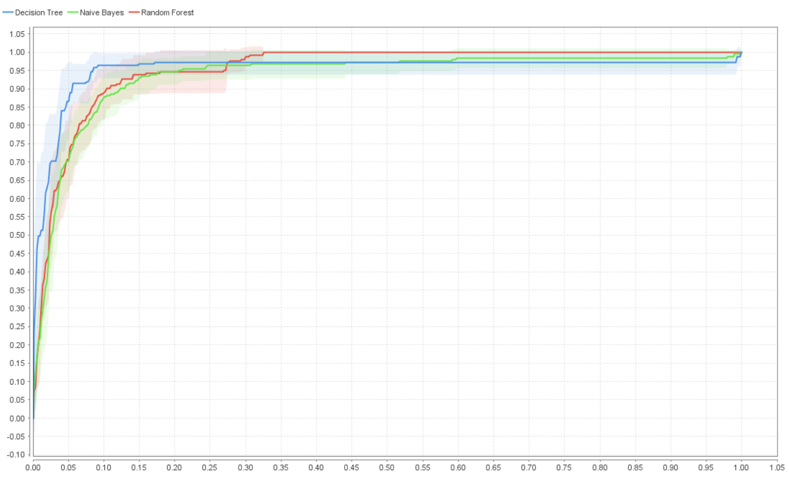

Slide 56
Clustering
¿Qué información nos da la data?

Slide 57


Aprendizaje no supervisado
Data no supervisada no contiene etiquetas y no existe una variable respuesta.
Existe interes en encontrar una estructura escondida (que nunca es completamente observada).
Validacion de resultados compleja.

Slide 58
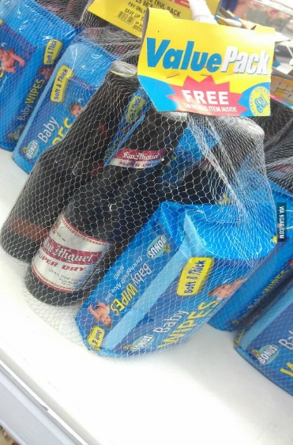
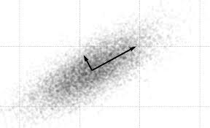
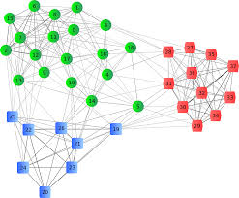
Aprendizaje no supervisado
Algunas tareas usuales
Generación de Clústers
Reglas de asociación.
Reducción de dimensionalidad

Slide 59
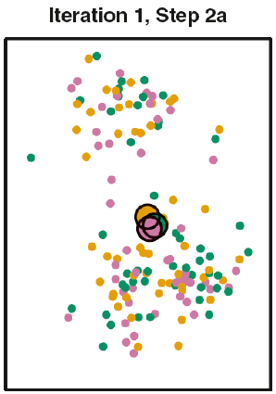
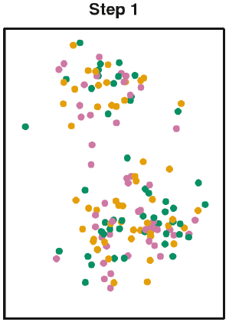
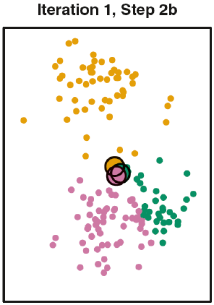
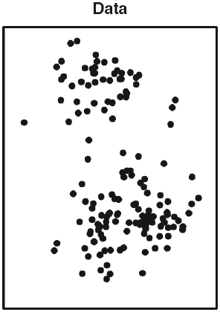
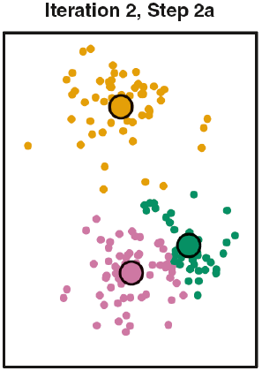
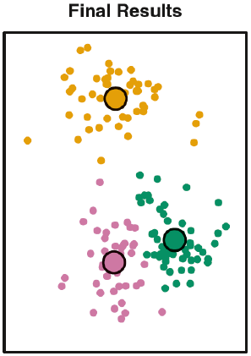
k-means
Objetivo: dado un conjunto de datos numéricos (multidimensional), se quiere identificar grupos en la data.
Idea del algoritmo :
Suponer (por ejemplo), K=3 grupos y asignar aleatoriamente las obs. a ellos.
Definir los centroides.
Reasignar la data a al centroide más cercano.
Redefinir centroides
Repetir proceso hasta que no haya cambio en la asignación

Slide 60
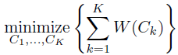
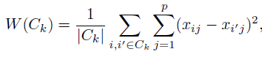
k-means
¿Cómo determinar el número óptimo de clústers?
Minimizando la suma de cuadrados totales de todos los grupos (total wss)

Slide 61
K-medoids
Los medoides son objetos representativos de un conjunto de datos o un grupo cuya disimilaridad promedio a todos los objetos en el grupo, es mínima.
Es un concepto similar a la media o centroide, pero los medoides siempre son miembros del conjunto de datos.
Puede ocurrir que exista más de un medoide, como es el caso de la mediana

Slide 62
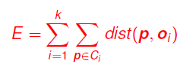
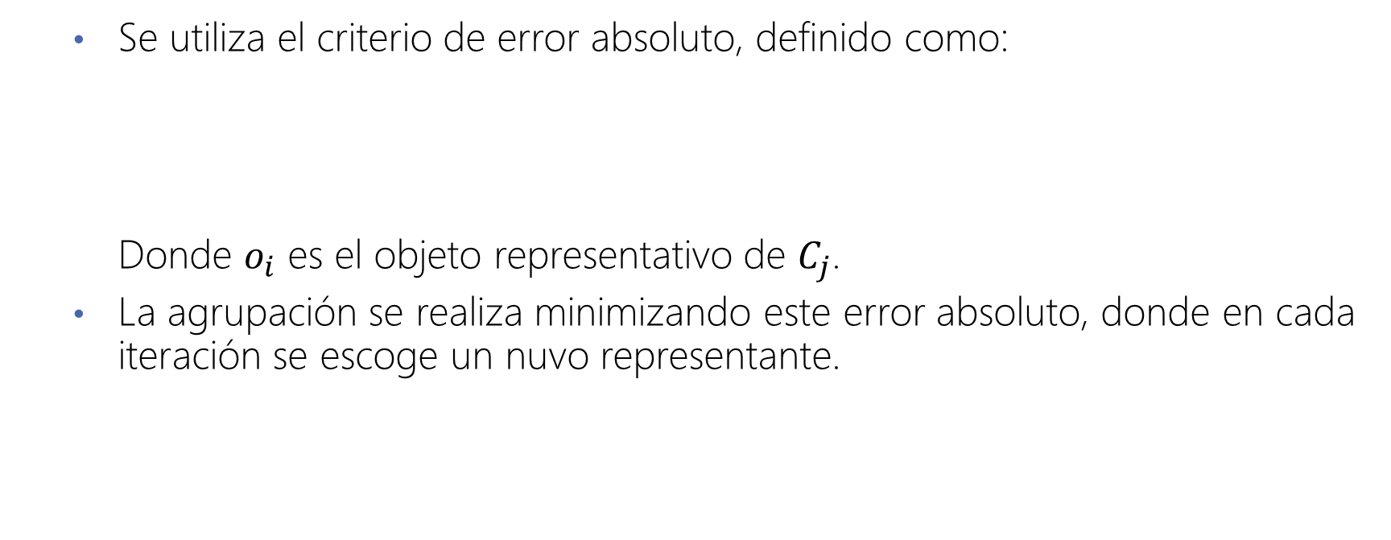
K-medoids
Se utiliza el criterio de error absoluto, definido como: Donde $o_{i}$ es el objeto representativo de $C_{j}$.
La agrupación se realiza minimizando este error absoluto, donde en cada iteración se escoge un nuvo representante.

Slide 63
Selección de variables y reducción de dimensionalidad
Usar solo lo relevante

Slide 64
Tipos de reducciones
Reducción por contexto
Reducción a categorías
Reducción por correlación
Reducción por dimensionalidad

Slide 65
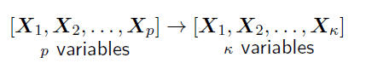
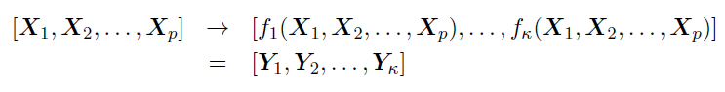
Principal component analysis (PCA)
Idea principal:
Analizar un set de datos de alta dimensionalidad en un espacio de menor dimensión manteniendo la estructura de variabilidad de los datos origninales.
Feature extraction != Feature selection
Selección de variables :
Extracción de características :

Slide 66
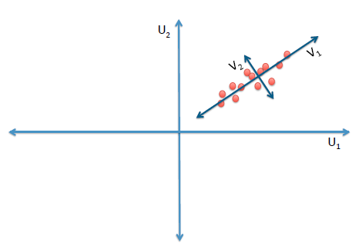
Principal component analysis (PCA)
Idea básica: Determinar una rotación que describa los datos del espacio U en V. (Buscamos un espacio ortogonal)

Slide 67
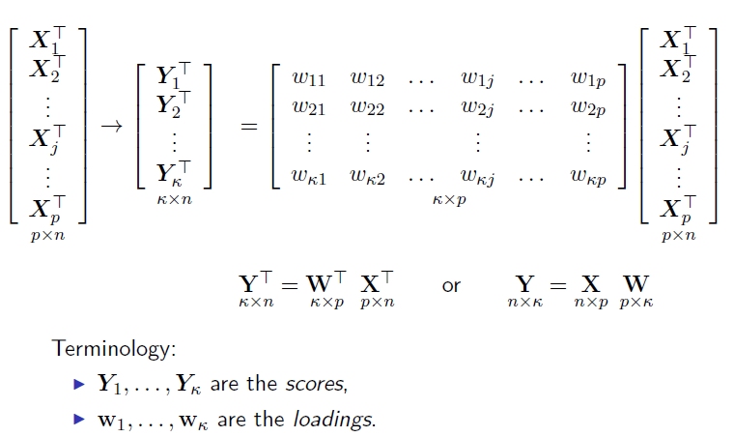
Principal component analysis (PCA)
Enfoque:

Slide 68
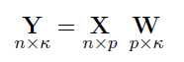
Principal component analysis (PCA)
Se puede probar que corresponde a los vectores propios de asociados al mayor valor propio número k.
La varianza explicada por la j-ésima componente corresponde al j-ésimo valor propio de

Slide 69
Principal component analysis (PCA)
Ejercicio
mjorquera@metricarts.com

Slide 70
Recordar
Siempre se elige entre flexibilidad de un modelo e interpretabilidad.
Por ejemplo, en una regresión lineal vs una red neuronal
Si es que tengo una variable de respuesta en mis datos, puedo entrenar un modelo para esa respuesta a esto se le llama, modelo supervisado.
Dentro de los modelos supervisados, si la variable es categórica (estados), el problema se le dice problema de clasificación.
Si la variable es continua, al problema se le dice problema de regresión.
Cuando no tengo la variable de respuesta en mis datos, busco patrones, a esto se le llama modelo no supervisado.

Slide 71
Recordar
Así en resumen, para problemas supervisados:
El error de entrenamiento siempre será menor que el error de test.
La distancia a los valores reales se le llama error
Existe error en la data de entrenamiento
Existe error en la data de test

Slide 72
Recordar
Hay que tener cuidado con el trade off entre sesgo y varianza
Alto Sesgo
Sesgo Medio
Sesgo Bajo
Baja Varianza
Varianza Media
Varianza Alta

Slide 73
Recordar
Para los problemas de clasificación:
Positivos
Negativos
Verdadero Positivo
Verdadero Negativo
Falso Positivo
Falso Negativo

Slide 74
Recordar
Para los problemas de clasificación:
Más Verdadero Positivo
Menos Verdadero Negativo
Prob
Prob
Menos Verdadero Positivo
Más Verdadero Negativo
Threshold
Prob

Slide 75
Segundo caso
Forme grupos y decida entre las problemáticas que encontró en la actividad anterior cuales corresponden a un problema de Clasificación, cuales a uno de Regresión, y cuáles a un problema de Clustering.
Para sus problemas de clasificación revisen si es un problema balanceado o no, ¿Qué problemas pueden surgir en las métricas de desempeño?
Genere dos métricas de desempeño por cada problema propuesto, converse los pros y contras de las métricas definidas.

Slide 76
Otros modelos de clasificación y regresión

Slide 77
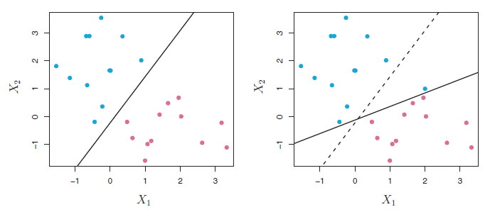
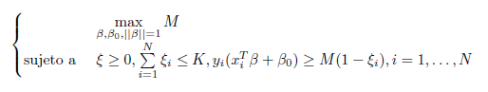
Support vector machines (SVM)
Separación por hiperplanos. (maximal margin).
Caso no separable. (Soft margin)

Slide 78
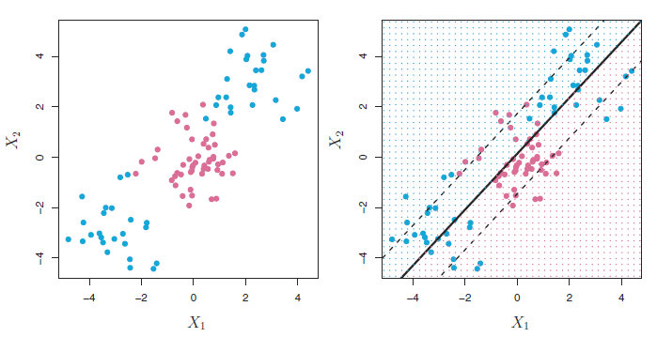
Support vector machines (SVM)
Fronteras de decisión no lineales.
Se introduce flexiblidad mediante la utilización de Kernels.

Slide 79

Support vector machines (SVM)

Slide 80

Support vector machines (SVM)

Slide 81

Support vector machines (SVM)

Slide 82



Regresión Logística
¿Qué es la regresión logística?
Se separan los datos mediante una función logit.

Slide 83
Multiclass Logistic Regression
La búsqueda de los parámetros se desarrolla usando Limited Memory BFGS. Que una aproximación del hessiano usado en el método de newton. Optimization Tolerance, la tolerancia de la aproximación al hessiano.
Memory Size for L-BFGS, especifica el total de memoria en MB usado para el LBFGS optimizer.

Slide 84

Red Neuronal (ANN)
Analogía Redes Neuronales
Características Relevantes
Aprendizaje Adaptativo (dinámico autoadaptativo)
Auto-organización (implica la propiedad de generalización)
Tolerancia a Fallos (forma de almacenamiento)
Operaciones en tiempo real (implementación paralela)

Slide 85


Red Neuronal (ANN)
Funcionamiento
Esta constituida por 4 componentes:
Capa de Entrada: se encargan de recibir las señales o patrones que proceden del exterior.
Capas Ocultas: tienen la misión de realizar el procesamiento no lineal de los patrones recibidos.
Capa de Salida: actúa como salida de la red, proporcionando la respuesta de la red al exterior.
Función de Transferencia: Corresponde a la “sinapsis” y es el factor principal de la técnica.

Slide 86
Support Vector Machine
X2
X2
X1
X1
Mejor hiperplano de separación. Maximiza la separación entre los conjuntos

Slide 87



Regresión Lineal
Generalmente se utiliza el método de máxima verosimilitud para encontrar los valores de $β$
Regresión lineal tiene la forma de
$Y_{i}=β_{0}+ β_{1}x_{i}+ε_{i}, i=1,…n$
Las cantidades $β_{0}$ y $β_{1}$ son la ordenada al origen y la tendencia de la regresión, que son asumidas fijas pero desconocidas. $ε_{i}$ es una variable aleatoria que representa el ruido pero se sume que ${E(ε}_{i})=0$, por lo que:
$$E\left(Y_{i} | x_{i}\right)=β_{0}+β_{1}x_{i}$$
La linealidad de la regresión se interpreta en términos de los parámetros.
Es decir: $E\left(Y_{i} | x_{i}\right)=β_{0}+ β_{1}^{2}x_{i}$ no es regresión lineal.

Slide 88



Regresión Lineal Bayesiana
A partir de la Regresión lineal que tiene la forma de:
$Y_{i}=β_{0}+ β_{1}x_{i}+ε_{i}, i=1,…n$
Tenemos que en su forma clásica los coeficientes son encontrados generalmente con la función de máximo verosimilitud. En el caso Bayesiano, los coeficientes se encuentran utilizando el siguiente método:
Teorema de Bayes
Se define la distribución a priori para los coeficientes $β_{0}$ y $β_{1}$
Luego se determina la verosimilitud de los datos para actualizar los coeficientes y así considere la incertidumbre de estos.
Aplicar el teorema de Bayes para actualizar la distribución a priori.

Slide 89


Regresión de Poisson
En el caso de la regresión de Poisson la variable dependiente se ajusta bien a una distribución de Poisson. (Variables no continuas)
Características:
Esta distribución modela bien casos de conteo (número de personas que tienen infarto al corazón, número de llamados de teléfono a una central telefónica, etc).
Por eso tiene valores enteros no negativos
Su varianza y esperanza es la misma.
Tiene la particularidad que mientras más grande es el valor esperado mayor es la dispersión de los valores de la variable.
Solamente posee un parámetro el cual es $λ^{x}$
Distribución de Poisson

Slide 90

Regresión de Poisson
Ejemplo Regresión de Poisson:

Slide 91
Discusión de Tercer Caso
Piense en 5 casos distintos que podrían modelarse con una regresión. Entre las variables respuesta posibles se encuentran:
Precio de un bono.
Cantidad de clientes nuevos mensuales.
Costos totales asociados a las transacciones.
Número de clientes endeudados.
Etc.
En cada uno de los casos planteados determine qué tipo de regresión sería apropiado usar.

Slide 92
Mejorando las métricas de error

Slide 93
Validación CRUZADA
Hasta ahora hemos seguido este enfoque, pero…
Se deriva el modelo
Evaluación
Training
Full data
?
Test
Test
Test
Test

Slide 94

Validación CRUZADA
?
“Some of the figures in this presentation are taken from "An Introduction to Statistical Learning, with applications in R" (Springer, 2013) with permission from the authors: G. James, D. Witten, T. Hastie and R. Tibshirani”

Slide 95

Validación cruzada: LOOCV
Intuitivamente
¿Qué inconveniente es evidente?
“Some of the figures in this presentation are taken from "An Introduction to Statistical Learning, with applications in R" (Springer, 2013) with permission from the authors: G. James, D. Witten, T. Hastie and R. Tibshirani”

Slide 96

Validación cruzada: K-fold cv
Similar a LOOCV pero de menor costo computacional
“Some of the figures in this presentation are taken from "An Introduction to Statistical Learning, with applications in R" (Springer, 2013) with permission from the authors: G. James, D. Witten, T. Hastie and R. Tibshirani”

Slide 97

Validación cruzada: K-fold cv
Se puede demostrar que con k=10, se obtiene una estimación similar a la obtenida a través de LOOCV del error de test.
“Some of the figures in this presentation are taken from "An Introduction to Statistical Learning, with applications in R" (Springer, 2013) with permission from the authors: G. James, D. Witten, T. Hastie and R. Tibshirani”

Slide 98
Mejorando los modelos más simples

Slide 99

Bootstrap
Intuición…

Slide 100

Bagging
Con la idea de Bootstrap podemos generar métodos ensamblados de la siguiente manera

Slide 101
OOB Error y LOOCV Error
Al generar muestras bootstrap y ensamblar un método de clasificación (o regresión) mediante Bagging, es posible estimar el error de test sin la necesidad de llevar a cabo validación.
Aproximadamente un 63% de los datos serán parte de cada muestra bootstrapt.
Se puede predecir y promediar el error en el “tercio” restante y estimar el error.
Se puede demostrar que para un alto número de muestras boostrap OOB converge a LOOCV error.

Slide 102

Métodos ensamblados

Slide 103

Métodos ensamblados
Algunos de los algoritmos ensamblados más populares, son modelos basados en Árboles de decisión:
Bagging
Random Forest
Adaboost

Slide 104

Métodos ensamblados

Slide 105


Adaptative Boosting (Adaboost)

